Slide 1

产业舆情分类系统的设计与实现
答辩人：云程
指导教授：彭敏

Slide 2

01
研究背景
02
相关工作
目录
CONTENTS
03
研究内容
04
研究计划

Slide 3
01
研究背景

Slide 4

产业分析的需求发展
区域产业政策
指导
经济发展战略
企业经营治理
图1-1 产业知识分析
Notes:
新一轮工业革命正在重构全球的产业格局，以区域比较优势理论为基础的差异化区域发展战略，依然是各国追求的目标, 处于对政策制定的需要， 政府企业对产业分析的需求在不断增长， 本课题就是2020国家自然科学基金专项项目下的一个中间工作

Slide 5
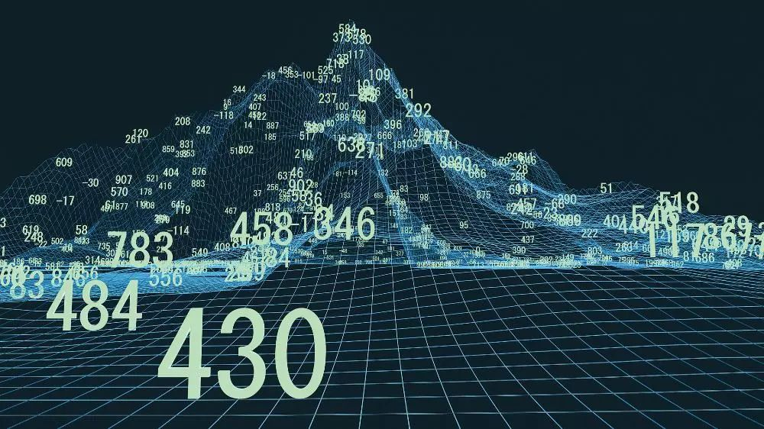

数据爆发式增长与传统方法的冲突
企业全息画像
企业知识图谱
产业发展指数
……
图2-1 产业数据爆发增长
隔离
过多定性分析和说明
产业分析颗粒度粗
信息滞后与方法不足
……
图2-2 传统分析方法
Notes:
传统方法都是基于投入产出理论作一些统计分析， 具有较高的时延，而随着数字经济的繁荣兴起，企业数据成倍递增， 如何结合计算机理论对这些数据进行有效挖掘是一个有较高价值的目标

Slide 6
02
相关工作

Slide 7
传统机器学习方法
Rocha等人提出了G-KNN算法，这个算法在Ｋ最近邻算法（KNN）算法中加入了GPU的并行计算，从而大大提升了自动文档分类的计算速度并降低了内存消耗
Guo等人提出了一种基于支持向量机（Support Vector Machine, SVM）和主动学习技术的算法，
Salles等人提出了一种boosted版本的随机森林（RF）分类器。该分类器使用更有效的Out-Of-Bag（OOB）误差进行估计，并动态调整两种分类器的使用，从而使boosted模型关注输入空间的复杂区域,并在高维和有噪声的分类任务中广泛应用
Notes:
进年来随着深度学习的发展，也出现了一些基于神经网络的分类模型， 如CNN，RNN， FastText等

Slide 8
03
研究内容

Slide 9
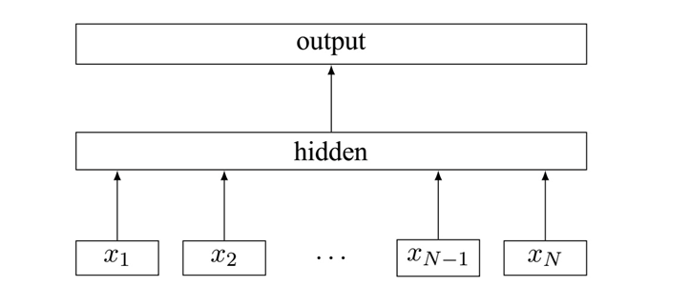
主要流程
数据采集与预处理
非产业相关舆情过滤
面向产业类型的舆情分类
新闻门户
上一步的数据
上一步的数据
训练数据
社交媒体
fastText
爬虫程序
LDA模型
清洗过滤
产业舆情主题词库
主题匹配
MongoDB
（1）文本数据
农业
教育
汽车制造
……
产业相关的舆情文本

Slide 10
研究难点
难点1：
现有的舆情分类方法一般仅考虑情感倾向性信息，对分类判断的特征提取单一，无法提取更深层次的特征， 分类效果不佳
难点2： 现有舆情分类方法大部分为二分类， 缺乏对特定领域的更细致划分的解决方案

Slide 11
创新点
基于LDA模型， 提出一种改进方法用于快速准确的实现舆情的二分类以过滤非产业相关的文本
采用深度学习的方法实现了产业舆情文本深层特征的自动提取，使得产业舆情多种类划分更加准确

Slide 12
04
研究计划

Slide 13
研究计划
2019年11月
论文选题，查阅相关文献资料，撰写开题报告
2019年12月—2020年1月
准备数据，设计模型
2020年2月—2020年4月
验证模型有效性并完成系统开发，论文草稿撰写
2020年5月
论文修改、定稿，参加答辩

Slide 14
感谢聆听

